Slide 1
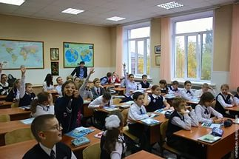
Концепция развития географического образования в Российской Федерации
АксЕнова
марина юрьевна, к.г.н., доцент кафедры географии и экологии
УлГПУ им. И.Н.Ульянова
г. Ульяновск

Slide 2
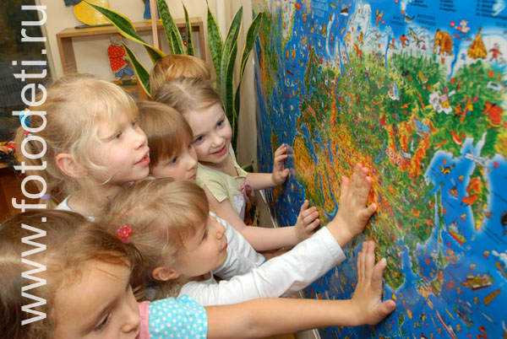
Первая и вторая части концепции
В первой части говорится о первостепенном значении географического образования и географической культуры в России и современном мире.
Вторая часть посвящена описанию проблем изучения и преподавания географии, объединенных в основные группы.

Slide 3
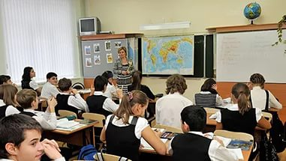
Проблемы изучения и преподавания географии
мотивация;
содержание;
методика преподавания;
кадры.

Slide 4
Цели и задачи Концепции
Цель настоящей Концепции – устранение существующих недостатков в системе географического образования и просвещения, обеспечение её соответствия современным потребностям государства и общества.
География в России должна снова стать привлекательной областью знания и деятельности, получение географических знаний – осознанным и внутренне мотивированным процессом.

Slide 5

Третья часть концепции
Третья часть содержит основные направления реализации Концепции:
дошкольное и начальное общее образование;
основное общее образование;
среднее общее образование;
дополнительное образование;
система подготовки и повышения квалификации педагогических кадров;
географическое просвещение и популяризация географии.

Slide 6
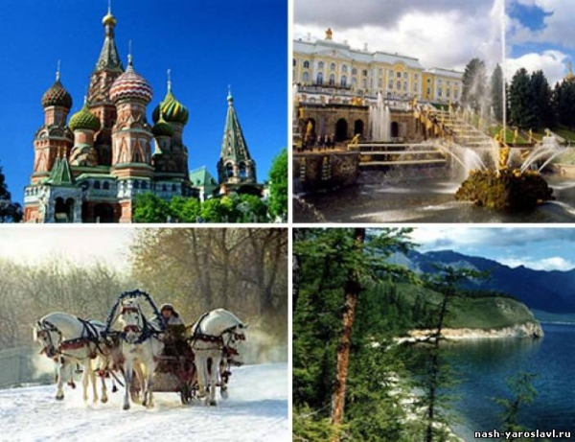
Программы дошкольного и начального общего образования должны обеспечивать:
формирование элементарного понятийного аппарата о России; ее географическом, природном, культурном, этнографическом и социально- экономическом разнообразии;
осознание своей принадлежности к стране, этносу, месту проживания одновременно со способностью к восприятию достижений различных культур и стран мира.

Slide 7
Географическое образование в основной школе должно:
воспитывать чувства патриотизма, гражданского долга, глубокого понимания национальной и государственной специфики;
предоставлять каждому обучающемуся возможность достижения высокого уровня географической культуры и географических знаний, необходимого для дальнейшей успешной жизни в обществе, в том числе для решения практических задач;
вестись по учебникам географии нового поколения, ориентированным на оптимальное сочетание обязательного и вариативного компонентов образовательных программ.

Slide 8
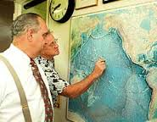

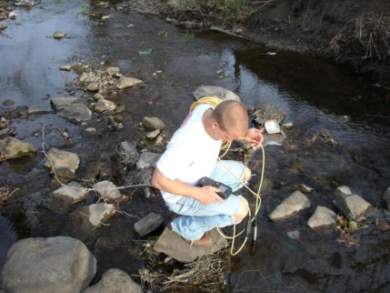
Географическое образование в старшей школе должно:
на базовом уровне обеспечивать выпускников школ необходимым объемом географических знаний и умений, достаточным для продолжения образования по направлениям подготовки (специальностям), требующим наличия серьезной базы географических знаний;
на углубленном уровне обеспечивать выпускников школ необходимым объемом географических знаний и умений, достаточным для продолжения образования по направлениям подготовки (специальностям) географического цикла (океанология, метеорология, гидрология, картография, военная подготовка, геоэкология).

Slide 9
Планируемые механизмы реализации Концепции
сохранение количества часов по предмету география;
включение географии как обязательного учебного предмета на базовом и углубленном уровнях во всех профилях старшей школы;
введение географии в качестве обязательного предмета государственной итоговой аттестации для выпускников 9-го класса ;
введение в качестве обязательного ЕГЭ по географии;

Slide 10
Планируемые механизмы реализации Концепции
усиление практической направленности в преподавании предмета;
восстановление географии в качестве обязательного вступительного испытания при приеме на обучение по ряду направлений подготовки в вузах;
включение задач по пропаганде географических знаний в осуществляемые мероприятия целевых федеральных и региональных программ и программ развития отдельных образовательных организаций.

Slide 11

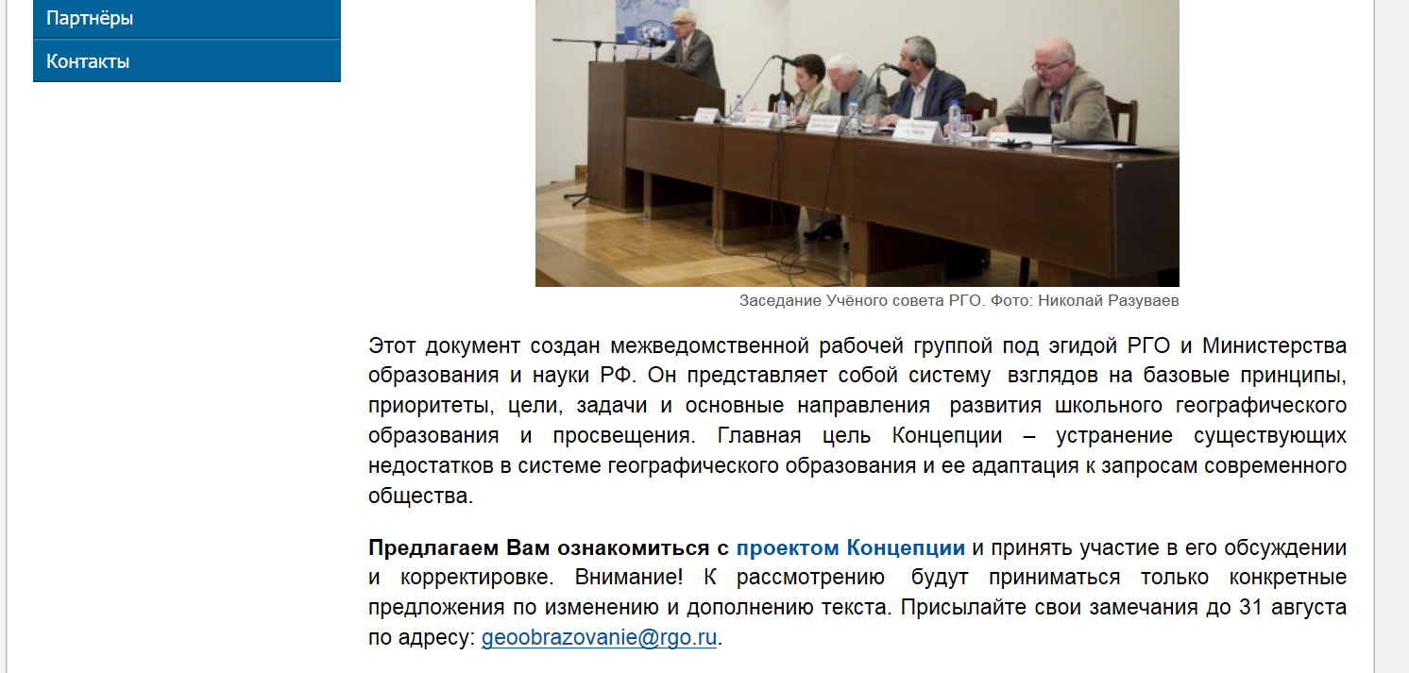

Slide 12

Утверждение Концепции
Утверждение Концепции планируется в ноябре 2016 года на Втором Всероссийском съезде учителей
географии

